Slide 1
15. 一瓶醋有0.8L，已用去0.21L。應再用去多少，
會使醋減至原來的一半？
A. 0.19L
B. 0.2L
C. 0.41L
D. 0.61L
可用圖解法輔助解題：
共0.8L
一半
？L
0.21L
已用去
一瓶醋的量÷2－已用去
再用去：0.8 ÷2－0.21 = 0.19(L)

Slide 2
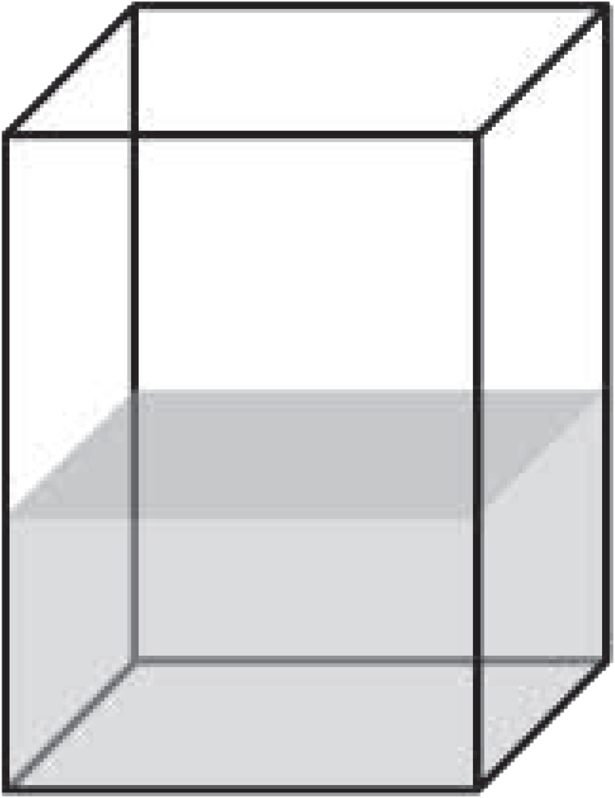
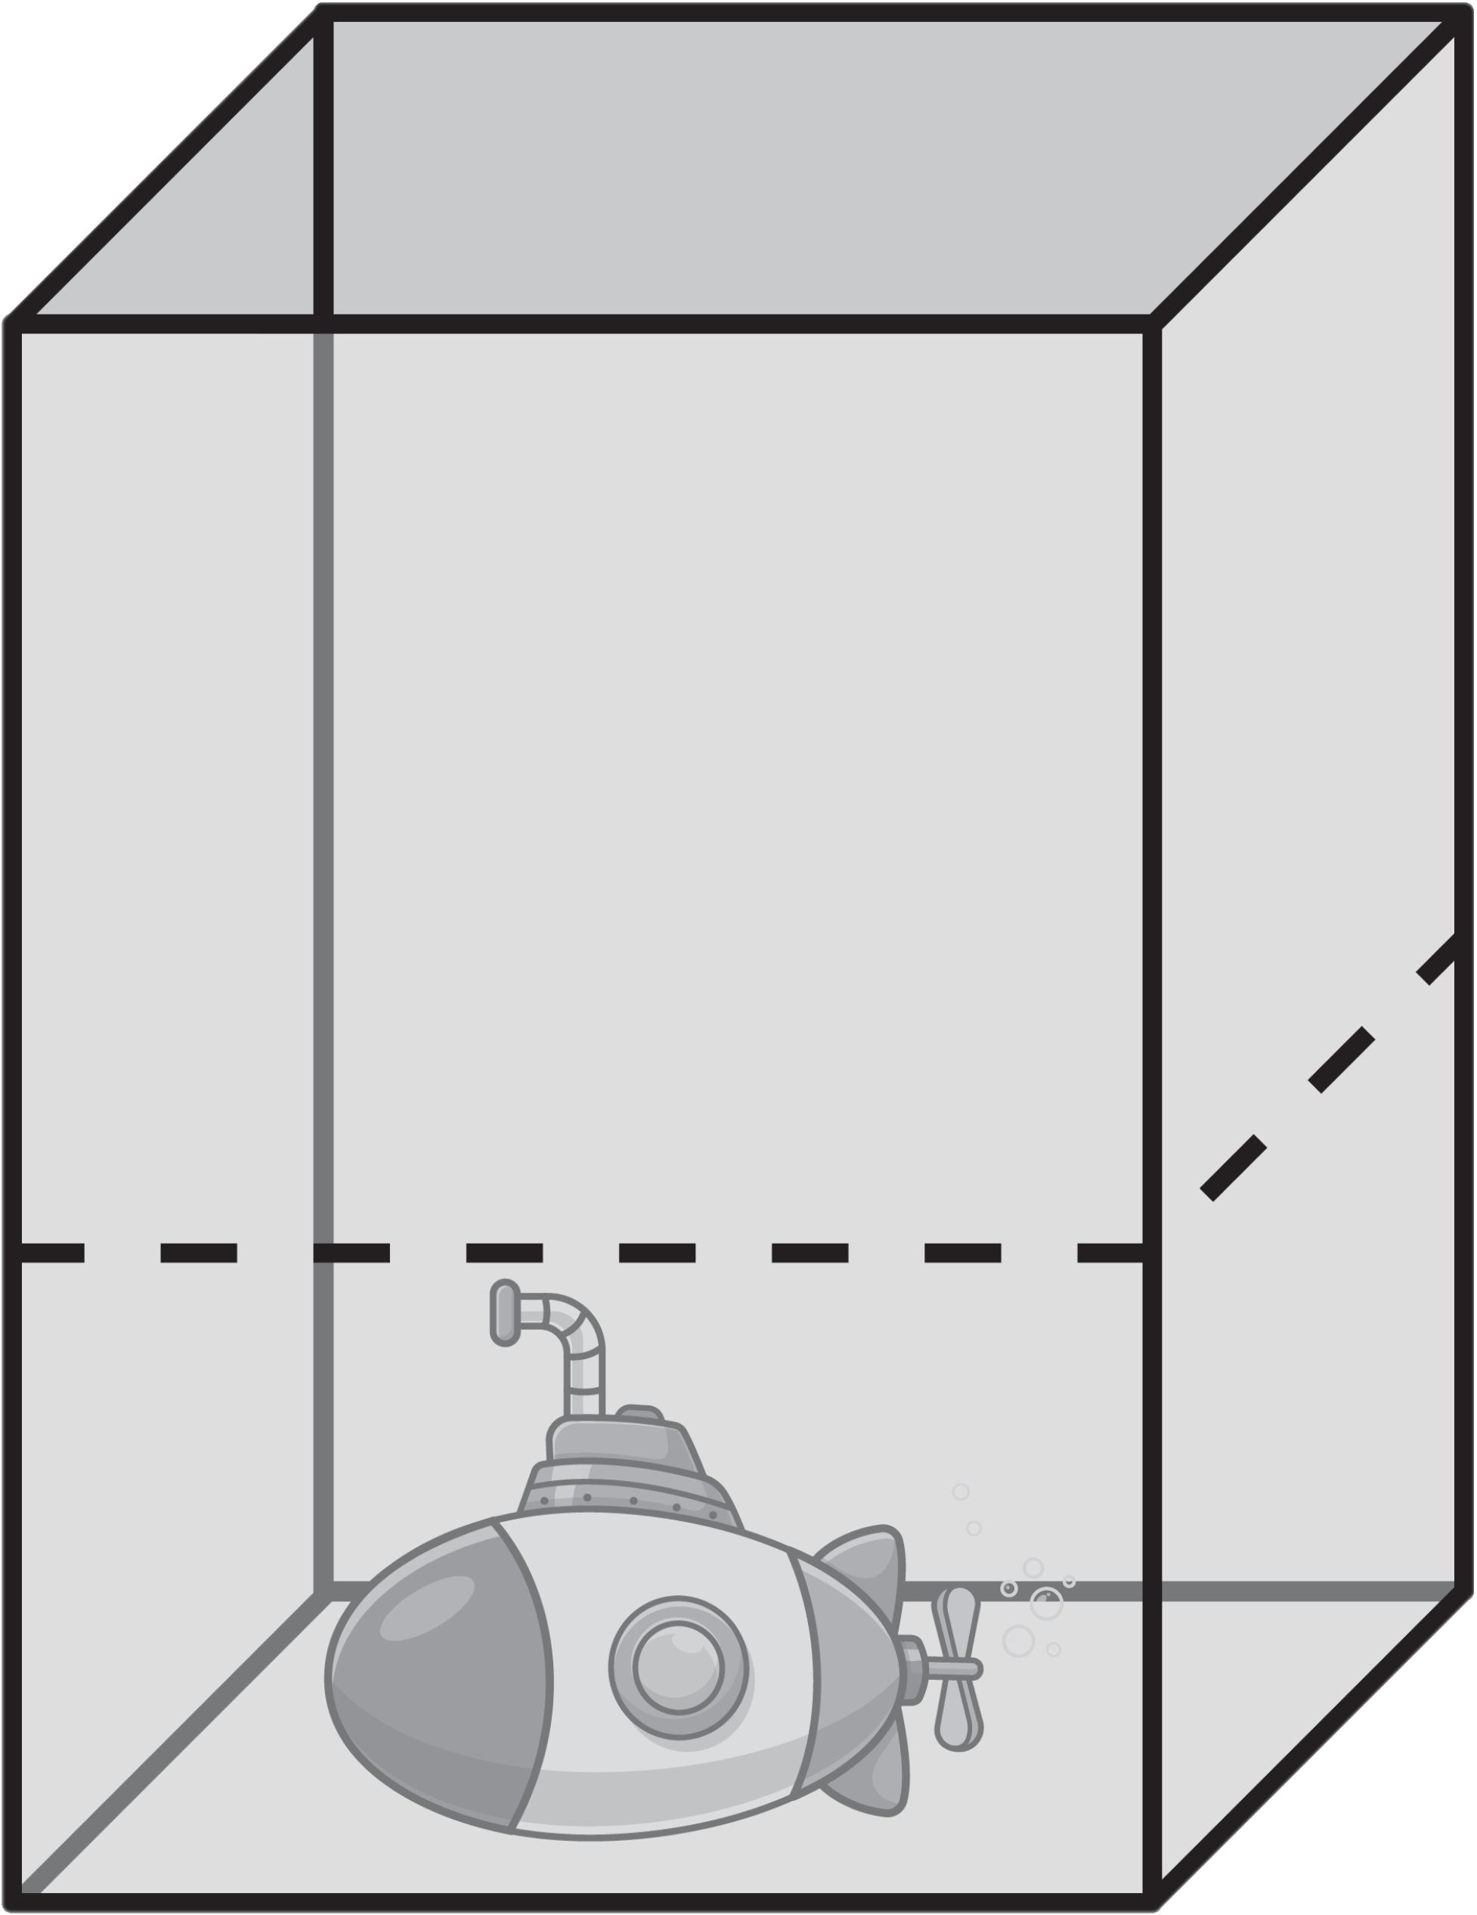
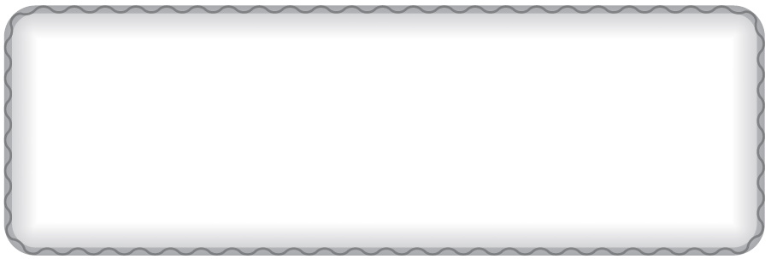
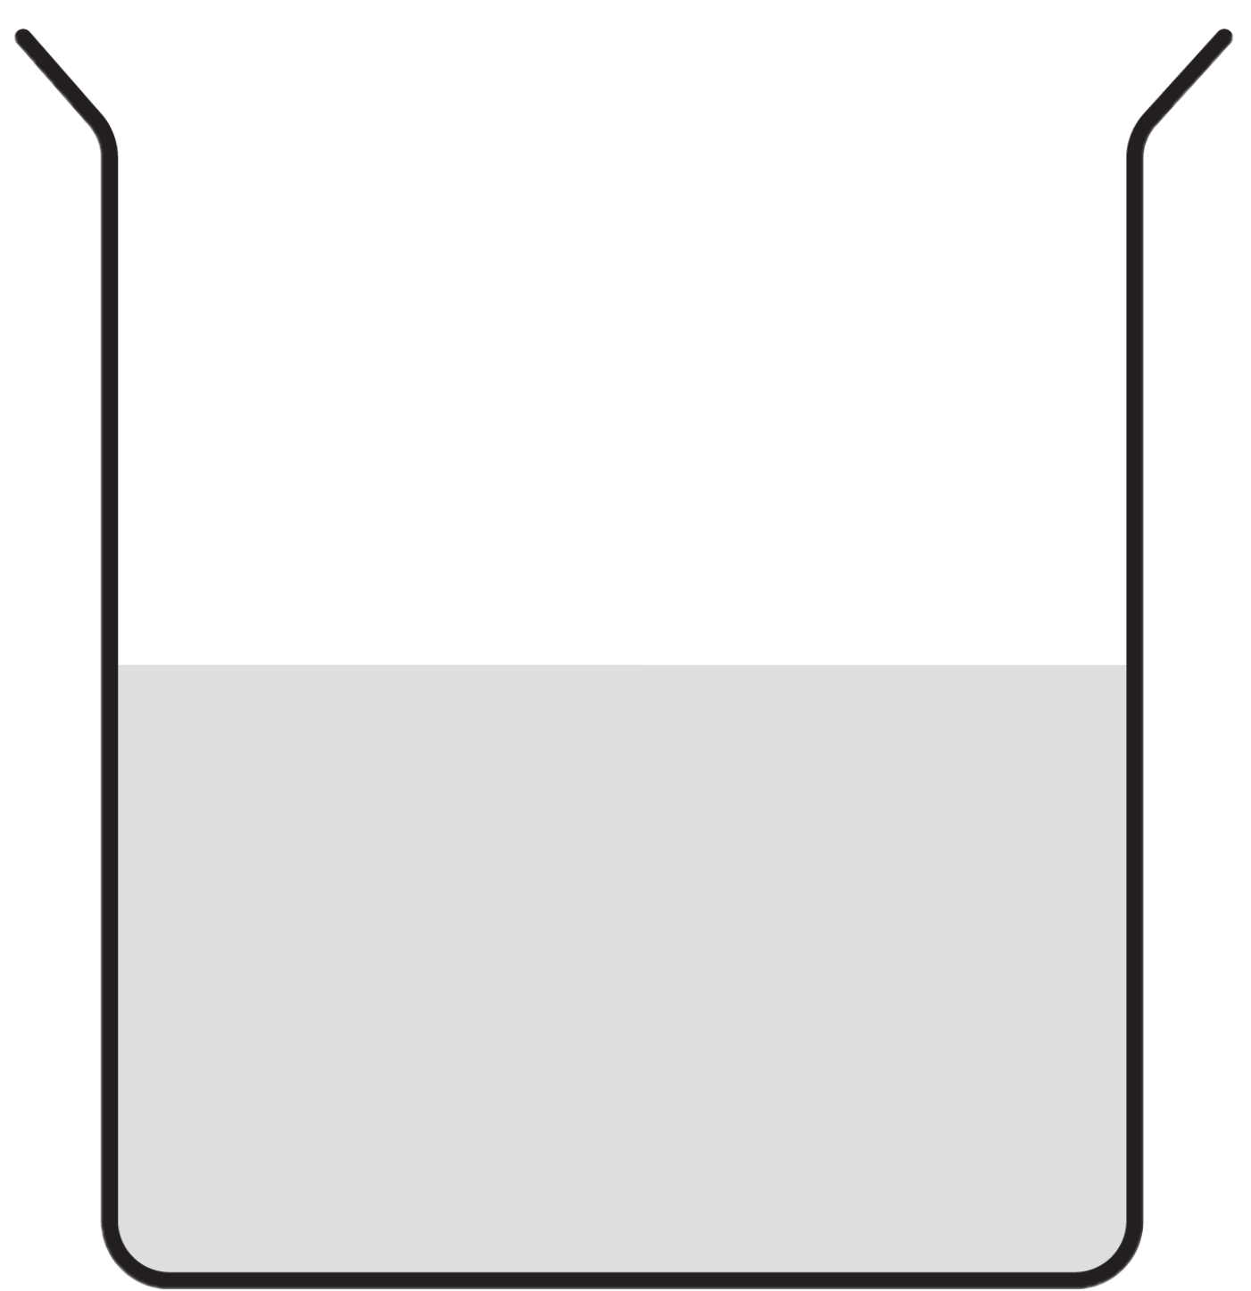
5
23. 水箱的容量是3240mL，盛載了 箱水。把一艘
玩具潛艇完全浸入水中，溢出水220mL，玩具潛
艇的體積是多少？ (列式計算)
12
5
上升的佔(1－ )箱
5
12
5
玩具潛艇的體積是：
3240× ＋220
= 2110(cm³)
箱
箱
12
5
12
(1－ )
12
220mL
5
溢出的水
或 3240× ＋220
= 2110
玩具潛艇的體積是2110cm³。
(1－ )
12
玩具潛艇的體積 = 上升的水的體積＋溢出的水
5
= 3240×
(1－ )
＋220
12

Slide 3
28. 用5個大小相同的正方形拼出一個只有1條對稱軸
的圖形。在以下方格中畫出來。
不符合
符合
(其他正確答案也可接受）

Slide 4
33. 宣傳部原有5名成員，他們的平均體重是61kg。
明悅加入後，平均體重是59kg，明悅的體重是
多少？ (列式計算)
明悅的體重是：
59× (5＋1)－61×5
= 49(kg)
原有5名成員的總體重 = 61 × 5
原有5名成員的總體重
61×5
＋明悅的體重 = 59 ×(5＋1)
明悅的體重 = 59 ×(5＋1)－61 × 5
或 59× (5＋1)－61×5
= 49
明悅的體重是49kg。

